Slide 1
Getting Published in 3 steps
Публикация в три счета: разработка учебной программы по развитию компетенций и навыков подготовки публикаций для преподавателей НИУ ВШЭ

Slide 2
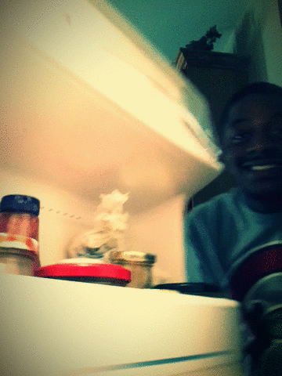
Пришел ответ

Slide 3
Еще вопросы
а вы список литературы точно от этой статьи вставили?
у вас обзор литературы не на ту тему
нужно изменить заключение так, чтобы оно отличалось от введения

Slide 4
Мифы и реальность
публикация = качественное исследование
→ курсы по эконометрике
это обязательное, но не достаточное условие
«продать статью в журнал»

Slide 5
Проблема
те, кто «уже» – сталкивались
те, кто в процессе – не задумывался
→ Знание приходит в процессе
2 типа:
легко формализуемое
Неформальное Знание

Slide 6
Легко формализуемое
структура заключения
обзор литературы
cейчас – AWC, но
проблема для кампусов: большие издержки

Slide 7
Неформальное Знание
Поступил важный вопрос: какую музыку <> нужно слушать, чтобы опубликоваться в журнале Econometrica
из ЖЖ Станислава Анатольева

Slide 8
Неформальное Знание
важность мелочей
cover letter
общение с рецензентом
список литературы
презентация результатов
сейчас – лекции «как опубликовать статью», но
опыт нерелевантен
Notes:
В конце – почему у нас получится

Slide 9
Команда
Пермь
Н. Новгород
Москва
AWC

Slide 10
Реализация
1 кампус – 1 очная сессия
scientometrics
навыки академического письма
презентационные навыки
дистанцонные сессии:
задание
обмен оптом
→ пособие

Slide 11
Отбор
желание
готовность
обязательство в конце курса «засабмитить» статью

Slide 12
Результаты
для тех, кто «внутри проекта»
повышение описанных навыков
для тех, кто «снаружи»
пособие, аккумулировавшее неформальные знание (LMS)

Slide 13
Спасибо за внимание!

